Slide 1
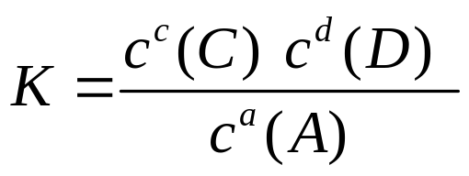
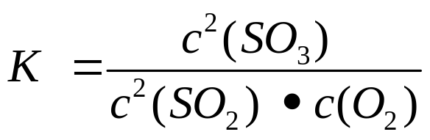
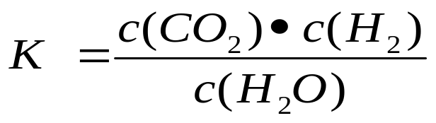
化学平衡常数
1.平衡常数的表示式
在一定温度下，达到平衡的可逆反应，其平衡常数用生成
物平衡浓度的方次之积与反应物平衡浓度的方次之积的比值来
表示，这时的平衡常数称为浓度平衡常数，常用K表示。
对于反应: aA(g) + bB(s) cC(g) + dD(g)
练习：试写出下列反应的平衡常数的数学表达式：
2SO₂(g)+O₂(g) 2SO₃(g)
C(s)+H₂O(g) CO(g)+H₂(g)
催化剂

Slide 2
反应中的固体不能列入平衡常数的表达式中！
(2).浓度平衡常数的单位
第1个化学平衡常数K的单位是：L/mol;
第2个化学平衡常数K的单位是：mol/L;
K的单位与反应的化学方程式有关，由化学方程式决定，无固
定的单位。
(3).关于水是否写入平衡常数表达式中的问题
a.水是气态时必须带入平衡常数中。
b.水溶液中的反应虽然水参加了反应，但它只要作为了溶剂就不能带入平衡常数中。如盐的水解等。
c.在有机反应中，如果有水参加或生成的反应，则水必须带入平衡常数中。如酯的水解和酯化反应。

Slide 3
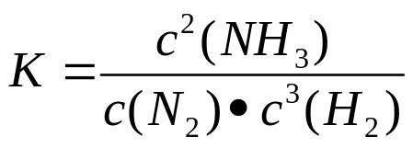
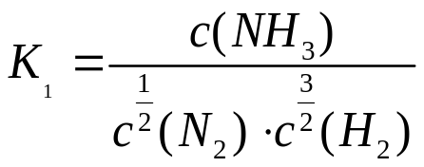
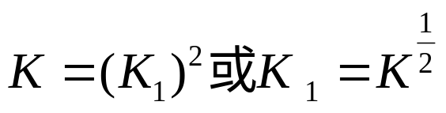
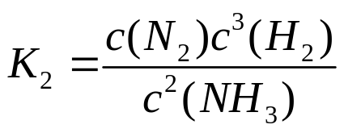
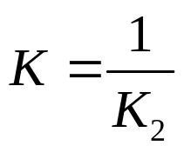
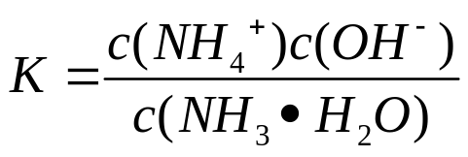
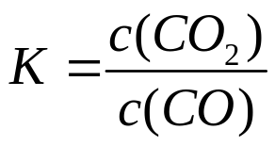
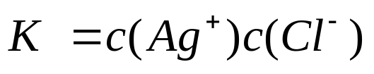
(4).平衡常数表示与化学方程式书写有关
N₂(g)+3H₂(g) 2NH₃(g)
1/2N₂(g)+3/2H₂(g) NH₃(g)
2NH₃ (g) N₂ (g)+ 3H₂(g)
NH₃٠H₂O(aq) NH₄⁺(aq) +OH⁻ (aq)
FeO(s)+CO(g) Fe(s)+CO₂(g)
AgCl(s) Ag⁺(aq)+Cl⁻(aq)

Slide 4
2.平衡常数K的性质
(1)平衡常数K与温度有关，与浓度无关，由K随温度的变化可
推断正反应是吸热反应还是放热。 若正反应是吸热反应,升高
温度,K 增大;若正反应是放热反应,升高温度,K 减少;
(2)平衡常数K值的大小，可推断反应进行的程度即转化率α 大小
K 值越大，反应进行的程度越大，反应物的转化率α越大；
K值越小反应进行的程度越小，反应物的转化率α越小。
(3)反应的平衡常数与反应可能进行的程度。一般来说，反应的
平衡常数K≥10⁵，认为正反应进行得较完全；K ≤10⁻⁵则认为
这个反应的正反应很难进行(或逆反应较完全）。

Slide 5
△
例如：不同温度时，反应:H₂(g)+I₂(g) 2HI(g),
的浓度平衡常数与温度的关系如下：
温度 | 623K | 698K | 763K
浓度平衡常数 | 66 .9 | 54.4 | 45.9
通过改变温度，平衡常数大小的变化趋势可以判
断上可逆反应的正方向是_______________.
放热反应.

Slide 6
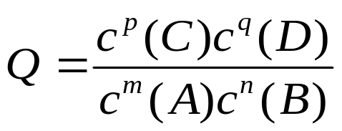
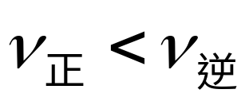
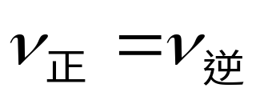
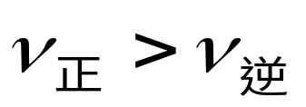
(4)某时刻反应是否达到平衡，可用该时刻浓度商Q与K
比较来判断。
对于可逆反应: mA(g)+nB (g) pC(g)+qD(g)
Q > K， 未达平衡，逆向进行。
Q = K, 达平衡，平衡不移动。
Q< K, 未达平衡，正向移动。

Slide 7
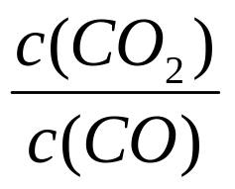
例题:高炉炼铁中发生的反应有:
FeO(s)+CO(g) Fe(s)+CO₂(g); △H < 0
(1)该反应的浓度平衡常数表达式K=____________;
(2)已知1100℃时,K=0.263.温度升高,化学平衡移动后达到新的平衡,平衡常数K________(增大,减少或不变).
(3) 1100℃时,测得高炉中c(CO₂)=0.025mol/L,c(CO)=
0.1mol/L,在这种情况下,该反应是否处于平衡状态________(填是或否),此时反应速率是v_{正________}v_{逆}(填
>,<,=).
减少
否
>

Slide 8
3、有关平衡常数的计算
计算时，必须用三段式法，平衡常数必须用平衡浓度代人计算，而非物质的量代入计算；要求书写运算过程时，请将单位代人进行计算，注意平衡常数的单位，注意有效数字的保留，注意科学计数法的应用。
1.在密闭容器中，将NO₂加热到某温度时，可进行如下反应：
2NO₂ 2NO+O_{2，}在平衡时各物质的浓度分别是：
c(NO₂)=0.0600mol/L,c(NO)=0.240mol/L,c(O₂)=0.120mol/L.试求：
（1）该温度下反应的平衡常数。
（2）开始时NO₂的浓度。
（3）NO₂的转化率。
(4) 若将各物质的浓度改为 c(NO₂)=0.12mol/L,
c(NO)=0.48mol/L,c(O₂)=0.24mol/L 平衡将向那个方向移动。
1.92 mol/L
0.30mol/L
或v正 < v逆
80%
Qc=3.84 > K,平衡向逆方向移动。

Slide 9
2. 在2L的容器中充入 1.0mol CO(g)和 1.0mol H₂O(g),发生反应：CO(g)+H₂O(g) CO₂(g)+H₂(g) 800℃时反应达平衡,测得平衡时： n(H₂)=0.40mol 求：
（1）该平衡的平衡常数
（2） 水蒸汽的转化率。
（3）若测得温度不变时，c(H₂O)=c(CO)=C(H₂)=c(CO₂)=
0.2mol/L 时，该反应v(正）_______v(逆),( “=” “<” “>”)
K=0.44
40%
<

Slide 10
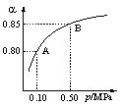
3.硫酸生产中，SO₂催化氧化生成SO₃
2SO₂(g) +O₂(g) 2SO₃(g)。某温度下，
SO₂的平衡转化率(α )与体系总压强(p)的
关系如图所示。根据图示回答下列问题：
（1）将2.0 mol SO₂和1.0 mol O₂置于10 L密闭容器中，反应达
平衡后，体系总压强为0.10 MPa。该反应的浓度平衡常数等
于____________。
（2）平衡状态由A变到B时，平衡常数K(A)_______K(B)(填
“＞”、“＜”或“=”)。
800L/mol
等于
（3）若在恒温恒容条件下，开始加入0.5 mol SO₂和0.25 mol O₂，应加入 _____ molSO₃才与上平衡相同。
0.75mol

Slide 11
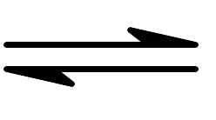
4.已知可逆反应CO + H₂O(g) CO₂ + H₂，达到平
衡时。
（1）830K时，若起始时：c (CO) = 2 mol/L，c (H₂O) = 3
mol/L，平衡时CO的转化率为60%，水蒸气的转化率为
________；K值为________。
（2）830K，若只将起始时c (H₂O)改为6 mol/L，则水蒸气的
转化率为______。
（3）若830K时，起始浓度c (CO) = a mol/L，c (H₂O) = b
mol/L，H₂的平衡浓度c (H₂) = c mol/L，①a、b、c之间的关
系式是___________,②当a = b时，a = _____c。
40%
1
25%
c(a+b)=ab
2

Slide 12
5.在一固定容积的密闭容器中进行着如下反应:
CO₂(g)+H₂(g) CO(g)+ H₂O(g) 其平衡常数Ｋ和温度t的关系如下：
t℃ | 700 | 800 | 850 | 1000 | 1200
K | 2.6 | 1.7 | 1.0 | 0.9 | 0.6
放热
(1)该反应的正反应为 反应（“吸热”或“放热”）
(2) 在850℃时，上可逆反应在该容器内各物质的浓度变化如下：
时间/min | CO₂ (mol/L) | H₂ (mol/L) | CO (mol/L) | H₂ O ⁽ mol/L)
0 | 0.200 | 0.300 | 0 | 0
2 | 0.138 | 0.238 | 0.062 | 0.062
3 | c₁ | c₂ | c₃ | c₃
4 | c₁ | c₂ | c₃ | c₃
计算：3min—4min达到平衡时CO的平衡浓度c₃和CO₂ (g)的转
化率，要求写出简单的计算过程（c₃精确到三位数）。

Slide 13
6 .已知：C(s)+H₂O(g) CO(g) +H₂(g)；
(1).某温度下，四个容器中均进行着上述反应，各容器中炭足量，其它物质的物质的量浓度(单位:mol/L)及正逆反应速率关系如下表所示。请填写表中相应的空格。
(2).另有一个容积可变的密闭容器。恒温恒压下，向其中加入1.0mol炭和 1.0mol水蒸气 (H₂¹⁶O)，发生上述反应，达到平衡时，容器的体积变为原来的1.25 倍。平衡时水蒸气的转化率为 ；向该容器中补充 a mol 炭，水蒸气的转化率将 （填 “增大”、“减小”、“不变”），再补充 a mol 水蒸气 (H₂¹⁸O), 最终容器中C¹⁶O和C¹⁸O 的物质的量之比为 。
编号 | c(H₂O) | c(CO) | c(H₂) | V_{正，}V_{逆}比较
1 | 0.06 | 0.60 | 0.10 | V_{正} = V_{逆}
2 | 0.06 | 0.50 | 0.40 | ？
3 | 0.12 | 0.40 | 0.80 | V_{正} < V_{逆}
4 | 0.12 | 0.30 | ？ | V_{正} = V_{逆}
V_{正} < V_{逆}
0.40
20%
不变
1:a

Slide 14
练习：在一定温度下，一定体积的密闭容器中如下平衡：
H₂(气)＋ I₂(气) 2HI(气)。 已知H₂和I₂的起始浓度
均为0.10mol·L^{－1}， 达平衡时HI的浓度为0.16mol·L^{－1}。若H₂
和I₂的起始浓度均变为0.20mol·L^{－1}时，则平衡时H₂的浓度
（mol·L^{－1}）是（ ）
A．0.16 B．0.08 C．0.04 D．0.02
C

Slide 15
作业1.在某温度下，将H₂(g)和I₂(g)各0.1mol混合物充入10L的密闭容器中，发生反应：H₂ + I₂(g) 2HI(g),反应达到平衡时，测得[H₂]=0.0080mol/L，求：
(1)反应的平衡常数
(2)其它条件不变，充入的H₂(g)和I₂(g)各2mol,求达平衡时各
物质的平衡浓度。
0.25
0.16mol/L,0.16mol/L,0.08mol/L
作业2：对于反应2SO₂(g)+ O₂(g) 2SO₃(g) ,若在一定温度下，将0.10mol的SO₂(g)和0.060mol O₂(g)注入一体积为1L的密闭容器中，当达到平衡状态时，测得容器中c(SO₃)=0.080mol/L试求在该温度下
（1）此反应的平衡常数。
（2）求SO₂(g)和O₂(g)的平衡转化率。
K=800
80%,66.67%

Slide 16
作业4：对于反应2SO₂(g)+ O₂(g) 2SO₃(g) ,若在一定温度下，将初始浓度为0.4mol/L的SO₂(g)和1.0mol /LO₂(g)混合注入一密闭容器中，当达到平衡状态时，测得容器中SO₂(g)的转化率为80%,试求在该温度下
（1）此反应的平衡常数。
（2）求SO₂(g)、O₂(g)、 SO₃(g)的平衡浓度。
（3）若将平衡时反应混合物的压强增大一倍，平衡
将如何移动?若保持体积不变，向平衡体系中通入Ar
使体系压强增大二倍，平衡将如何移动?
K=19.05, 平衡浓度分别为0.08，0.84，0.32mol/L;平衡正移动；平衡不动

Slide 17
例2：在2L的容器中充入 1mol CO和 4mol H₂O(g),发生反应：CO(g)+H₂O(g) CO₂(g)+H₂(g) 800℃时反应达平衡,測得平衡浓度c(CO₂)=0.4mol/L.求：
（1）CO的平衡浓度和转化率。
（2）平衡常数
（3）若温度不变，上容器中充入 的是4mol CO和 4mol H₂O(g)， CO的平衡浓度和转化率是多少。
（4）若温度不变，要使CO的转化率达到90%，还要往容器中充入 H₂O(g) 物质的量为多少摩尔。
c(CO)=0.1mol/L,80%
K=1
c(CO)=1.0mol/L,50%
5mol

Slide 18
练习：对于反应2SO₂(g)+ O₂(g) 2SO₃(g) ,若在一定温度下，将初始浓度为0.4mol/L的SO₂(g)和1.0mol /LO₂(g)混合注入一密闭容器中，当达到平衡状态时，测定该温度下平衡常数k=19,试判断：
（1）当SO₂(g)的转化率达到50%时，反应是否处于平衡？若未达到，向哪个方向移动？
（2）达到平衡时，当SO₂(g)的转化率为多少？ O₂的平衡浓度为多少？ 。
Q_{c}=1.11 < K,未达平衡，平衡将向正方向移动。
消耗0.32mol/L时,反应达平衡，转化率为80%，0.84mol/L

Slide 19
作业3：对于反应2SO₂(g)+ O₂(g) 2SO₃(g) ,若在一定温度下，将初始浓度为0.4mol/L的SO₂(g)和1.0mol /LO₂(g)混合注入一密闭容器中，当达到平衡状态时，测得容器中SO₂(g)的转化率为80%,试求在该温度下
（1）此反应的平衡常数。
（2）求SO₂(g)、O₂(g)、 SO₃(g)的平衡浓度。
（3）若将平衡时反应混合物的压强增大一倍，平衡将如何移动?若保持体积不变，向平衡体系中通入Ar使体系压强增大二倍，平衡将如何移动?
K=19.05, 平衡浓度分别为0.08，0.84，0.32mol/L;平衡正移动；平衡不动
作业4.在某温度下，将H₂(g)和I₂(g)各0.1mol混合物充入10L的密闭容器中，发生反应：H₂ + I₂(g) 2HI(g),反应达到平衡时，测得[H₂]=0.0080mol/L，求：
(1)反应的平衡常数
(2)其它条件不变，充入的H₂(g)和I₂(g)各2mol,求达平衡时各
物质的平衡浓度。
0.25
0.16mol/L,0.16mol/L,0.08mol/L

